Slide 1
Kepemimpinan dan Sistem Informasi Manajemen
Ali Rokhman

Slide 2
Kenapa kepemimpinan penting dalam SIM
Keberhasilan pengembangan dan implementasi SIM tergantung pada pemimpin
Penimpin sebagai decision maker perlu menggunakan SIM

Slide 3
Kepemimpinan
Sistem Informasi Manajemen
Person (seseorang)
Pengaruh
Bawahan
Tindakan
Data
Proses
Informasi
Pengambilan keputusan

Slide 4
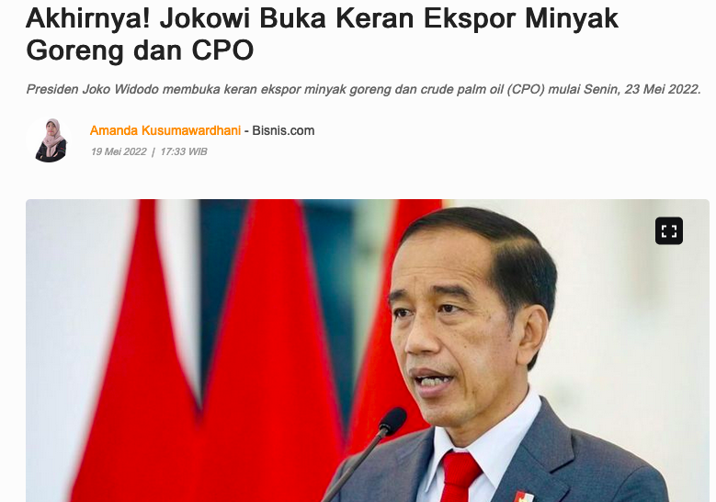
Keputusan berbasis data
Berdasarkan data yang dimiliki Jokowi, kebutuhan nasional untuk minyak goreng mencapai 194.000 ton per bulan.
Pada Maret lalu, sebelum pelarangan ekspor, Indonesia hanya mengantongi pasokan minyak goreng sebanyak 64,5 ribu ton.
Namun, setelah dilakukan pelarangan ekspor pada April, Jokowi menyebutkan pasokan minak goreng melonjak menjadi 211.000 ton per bulan atau melebihi kebutuhan nasional per bulannya.
Tak hanya itu, ia memaparkan bahwa rata harga minyak goreng curah sebelum larangan ekspor mencapai Rp19.800 per liter. tetapi, setelah adanya pelarangan ekspor minyak goreng dan CPO, harga minyak goreng curah turun di kisaran Rp17.200-Rp17.600 per liter.

Slide 5
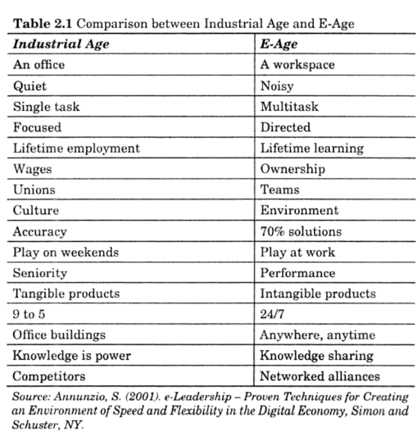

Slide 6
Kepemimpinan gaya baru
Digital leadership
E-leadership

Slide 7
Definisi
E-leadership adalah proses pengaruh sosial yang dimediasi oleh teknologi informasi untuk menghasilkan perubahan sikap, perasaan, pemikiran, perilaku, dan/atau kinerja yang meliputi individu, kelompok, dan organisasi
Hal yang paling mendasar dari e-leadership adalah bukan connecting technology tapi connecting people.
Teknologi informasi dapat menjadikan seorang pemimpin bukan hanya dapat berkomunikasi, namun juga dapat dirasakan kehadirannya oleh para pengikutnya.

Slide 8
Ningky Sasanti Munir https://swa.co.id/swa/my-article/kepemimpinan-di-era-digital-e-leadership
Istilah e-leadership atau kepemimpinan elektronik diperkenalkan oleh Avolio, Kahai, dan Dodge melalui artikel ilmiah berjudul E-leadership: Implications for Theory, Research, and Practice yang terbit di jurnal ilmiah Leadership Quarterly tahun 2000.
Dalam konteks ini tidak hanya komunikasi tetapi pengumpulan dan penyebaran informasi antara pengikut dan pemimpin juga terjadi melalui media elektronik.
Pemimpin virtual adalah pemimpin yang mengarahkan orang-orang dari jarak jauh untuk melakukan pekerjaan untuk mencapai tujuan organisasi.
Mereka menggunakan teknologi baru untuk meningkatkan pekerjaan mereka, untuk menemukan model bisnis baru, untuk berkomunikasi dengan pengikut mereka.
Interaksi tatap muka tradisional telah diganti dengan media elektronik.
E-leadership terutama ditemukan dalam e-business: bisnis yang dilakukan melalui media elektronik terutama melalui internet.
E-leadership yang juga disebut kepemimpinan jarak jauh dan itu menggantikan kepemimpinan tradisional karena kemajuan teknologi.

Slide 9
Lima perbedaan prinsip antara kepemimpinan tradisional dengan e-leadership
Jenis komunikasi, ketrampilan komunikasi, ketrampilan jejering social
Anggota tidak harus berinterkasi langsung. Sensivitas menjadi masalah
Kualitas SDM. Pemimpin dan pengikut jarus punya kemampuan ICT.
Kebutuhan tempat. Global, tanpa batas negara.
Ketersediaan anggota/bawahan 24/7.

Slide 10
6 Ciri Gaya Kepemimpinan Digital Leader
Menyadari bahwa digital bukan melulu tentang proyek keren, melainkan tentang mentransformasi sumber daya manusia dan cara kerja.
Mengembangkan keterampilan digital di seluruh bagian organisasi, bukan hanya sebagian.
Bukan sekedar menyusun strategi digital, tapi mengintegrasikan berbagai proses digital dan teknologi demi memfasilitasi dan membentuk bisnis, serta strategi-strategi yang artistik.
Melengkapi para pemimpin dengan tugas dan budget untuk menguji dan menanamkan cara kerja yang tangkas dan teknologi digital.
Memulai program dan proyek berdasarkan riset dan kebutuhan pengguna, mengulangi apa yang dilakukan dan cara melakukannya sebagai respon terhadap feedback.
Menginspirasi tim dan board of directors tentang manfaat transformasi digital melalui bukti nyata dari tiap konsep, meskipun berskala kecil.
https://ajaib.co.id/gaya-kepemimpinan-visi-leadership-4-0-jadi-kunci-sukses/

Slide 11
Fakta-fakta Tentang Gaya Kepemimpinan Digital Leader Menurut hasil Survei Oxford Economics – SAP terhadap > 4000 eksekutif di 21 negara
Hanya ada 1 dari 5 eksekutif yang bisa digolongkan sebagai digital leader
87% karyawan perusahaan yang dipimpin digital leader merasakan tingkat kepuasan kerja yang lebih tinggi.
76% digital leader mendatangkan profit lebih besar bagi perusahaan.
80% digital leader membuat keputusan berdasarkan data, dan
63 % di antara mereka menyatakan perusahaannya membuat keputusan secara real time.
Tingkat turn-over karyawan lebih rendah di perusahaan dengan gaya kepemimpinan yang inklusif, berbaur, dan berstruktur adhocracy (cair).
https://ajaib.co.id/gaya-kepemimpinan-visi-leadership-4-0-jadi-kunci-sukses/

Slide 12
7 Karakteristik dari Digital Leader https://employers.glints.id/resources/7-karakteristik-dari-digital-leader/
Punya kecenderungan neofilia (tertarik pada hal-hal baru)
Menciptakan dan meniru
Fokus pada pelanggan, mengabaikan batasan industri
Menghargai inovasi lebih dari sekadar kreativitas
Membangun tim berdasarkan AQ (kecerdasan adversitas: mengukur tingkat kecerdasan dan ketahanan seseorang terhadap masalah, kesulitan, dan tekanan)
Menganggap transformasi digital sebagai alat, bukan tujuan
Melek teknologi

Slide 13
ARIGATOU GOZAIMASU

